Slide 1

以赛促研 行而不辍 屡践致远
汇报：三英教研组团队

Slide 2
三英

Slide 3
目录
专题研究，促进教师成长性发展
01
02
赛事驱动，促团队教师抱团发展
03
居家抗疫，促团队教师掌握新技能
04
青蓝结对 在同伴互助中同生共长

Slide 4
01
专题研究，促进教师成长性发展

Slide 5
课型研究
英语课内容丰富，版块固定,每个版块都有其特定的功能, 但万变不离其宗,三年级课型的主板块为storytime,cartoontime,funtime，checkoutime,等版块，教研组团队为了促进教师成长性发展，针对不同教龄段的老师，进行不同课型的研究。刚参加工作的年轻教师，对所教内容不熟悉，缺乏教学经验，针对这一状况，团队会先组织她们进行story time和cartoon time的专题研究，帮助他们迅速熟悉课型，把握课堂结构，真正做到“一年入格”。Story time是英语教学中的语篇教学，也是每个单元的核心内容，我们组会根据区教研室提出的“六步法”来打磨新教师课堂，来促进学生语言和思维的发展。Cartoon time是每个单元学生们最喜欢的板块，如何教得生动，学得有趣，团队也组织青年教师们进行了成熟型课例的移植和研究，新手教师对于这两大版块的操作路径，如果能够做到了然于心，就把握住了大方向，守住了底线。
B
C
D
A
Story time
Cartoon time
Fun time
Checkout time

Slide 6
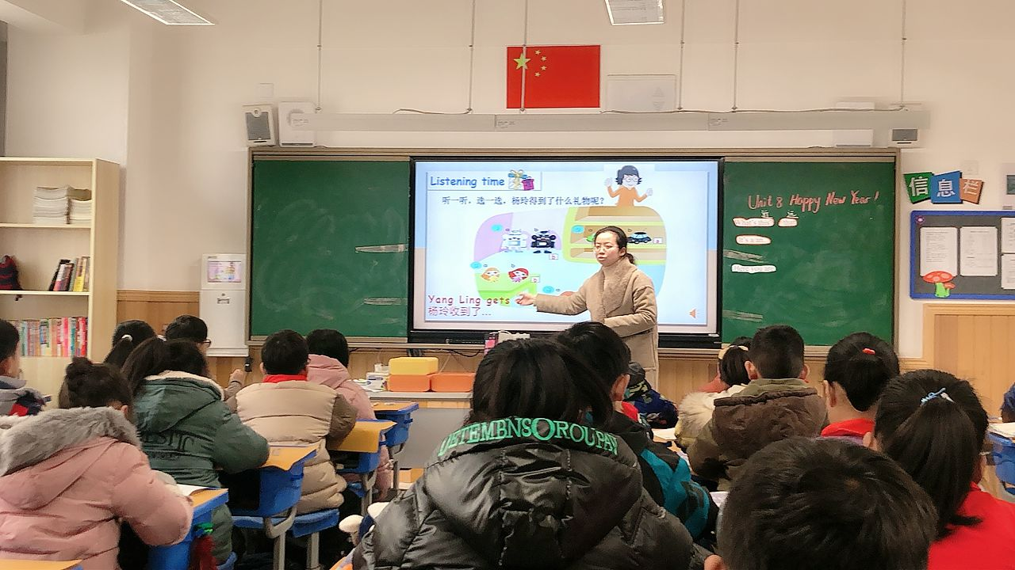
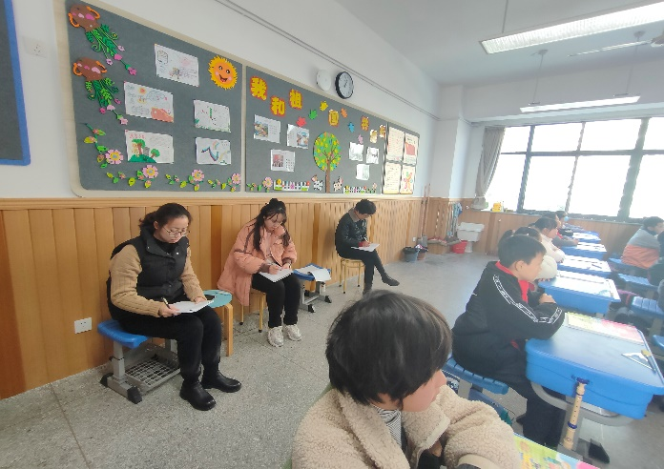
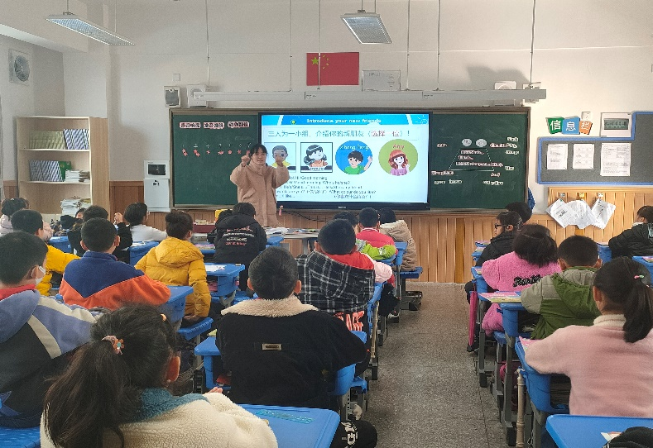
课题研究
年轻老师
成熟型教师
01
02
03
新教师汪雅婷
青年教师谢星赟
04

Slide 7
二
赛事驱动，促团队教师抱团发展

Slide 8
1
高度重视
全力以赴
2
日常研讨
互相学习
3
常规积累
展示反馈
4
分工合作
资源共享

Slide 9
1.高度重视，全力以赴
在开学初，三英团队就把phonics教学作为一项重点任务来抓。王丽主任和教研组成员多次商讨，形成共识，全力以赴。为此，教研组成员积极整理了有关的教学资料，音视频资料，朗读资料，同时学习了以往朗读获奖的视频。

Slide 10
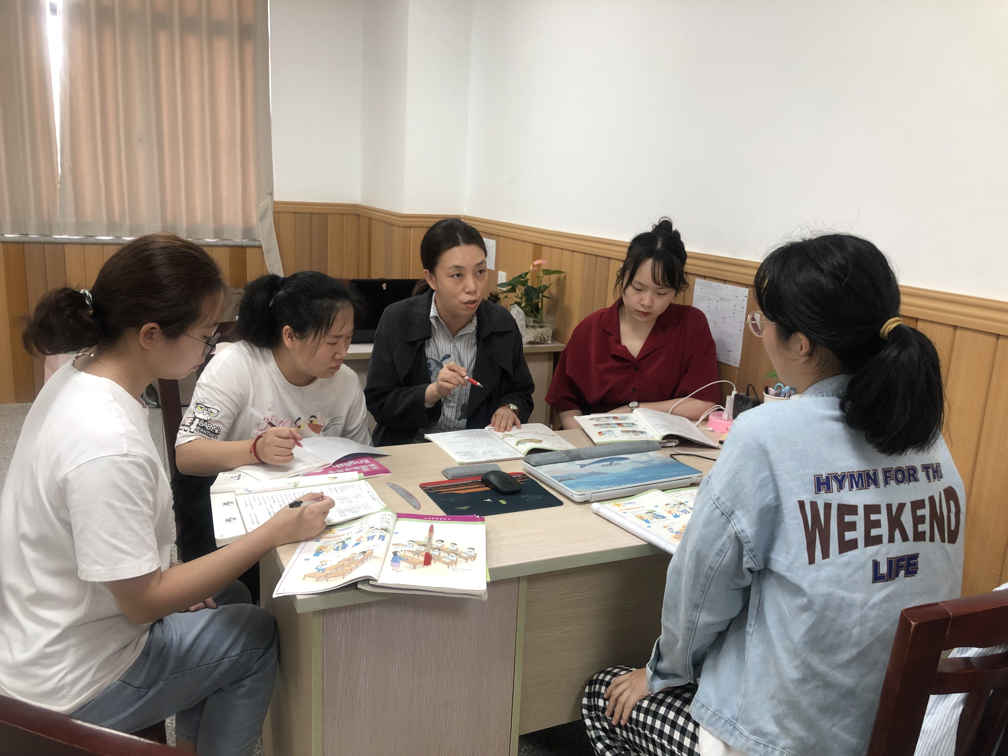
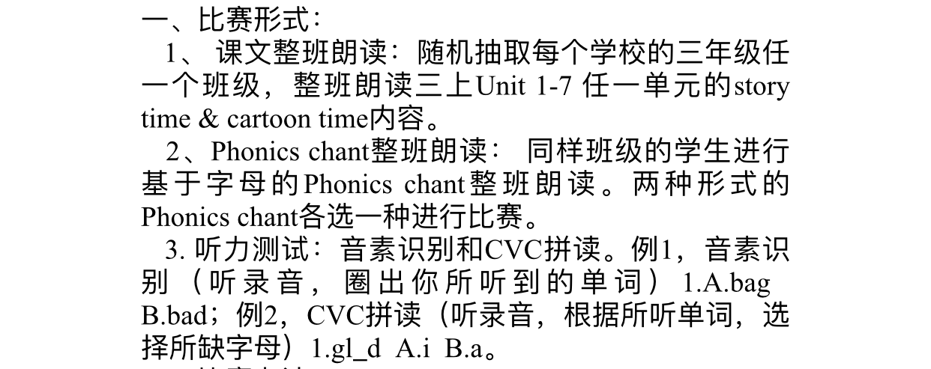

Slide 11
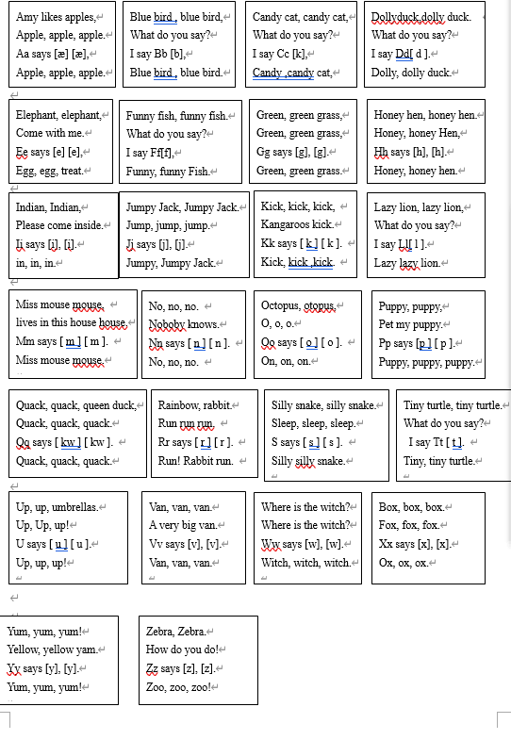
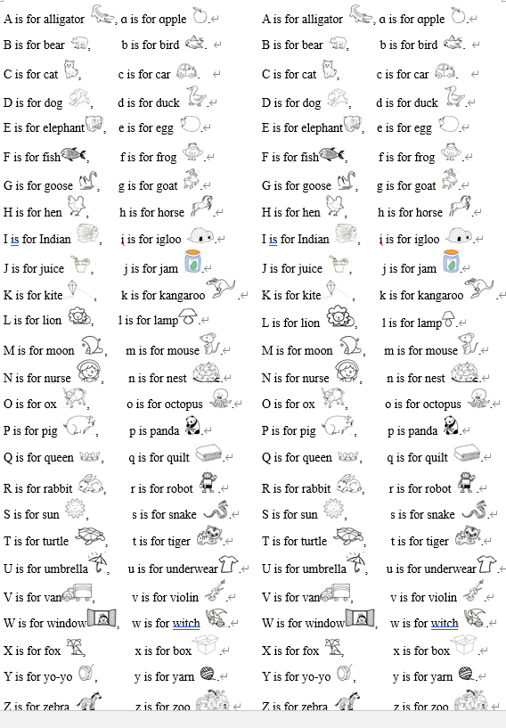
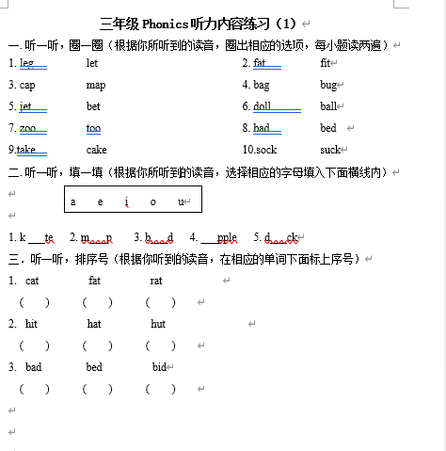
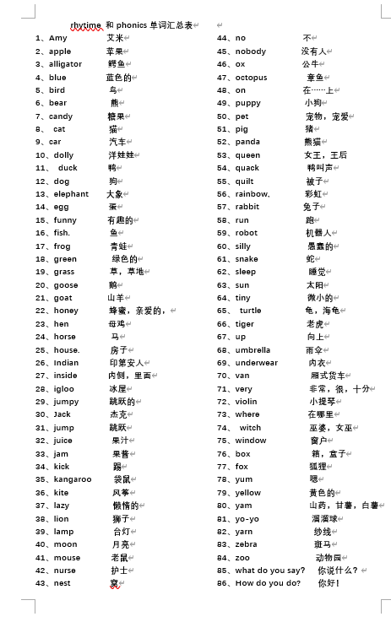

Slide 12
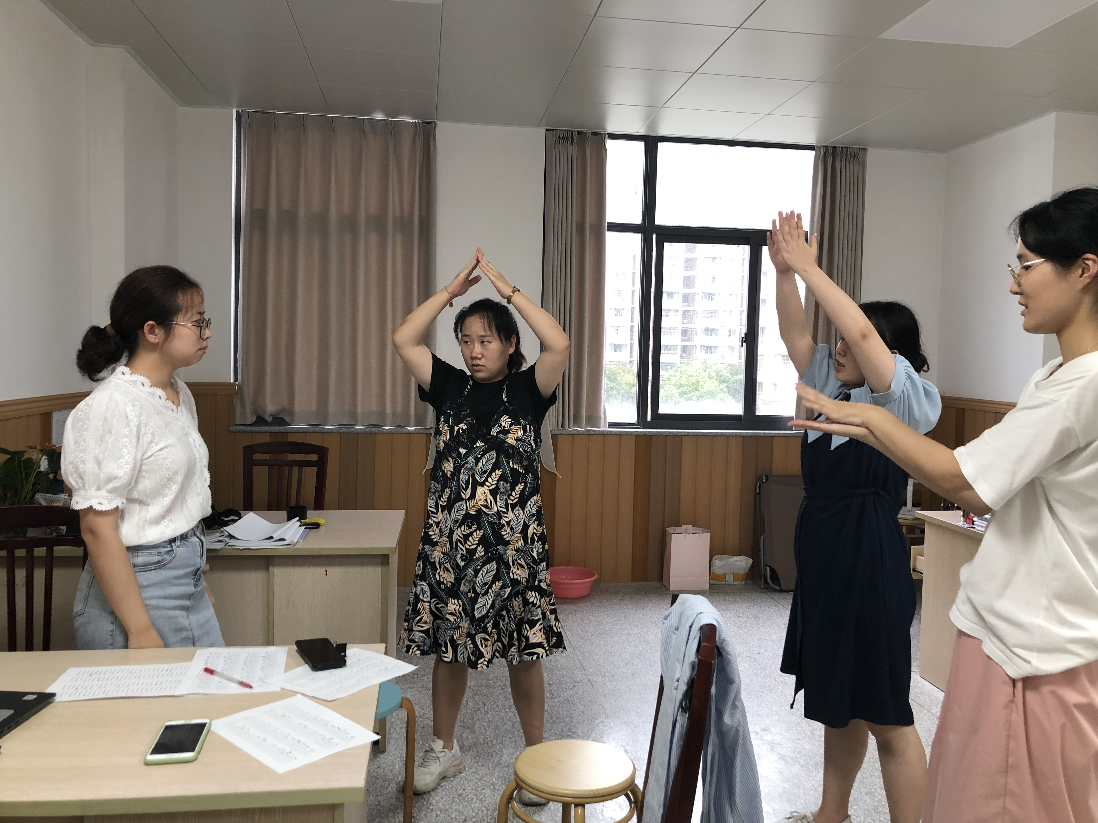
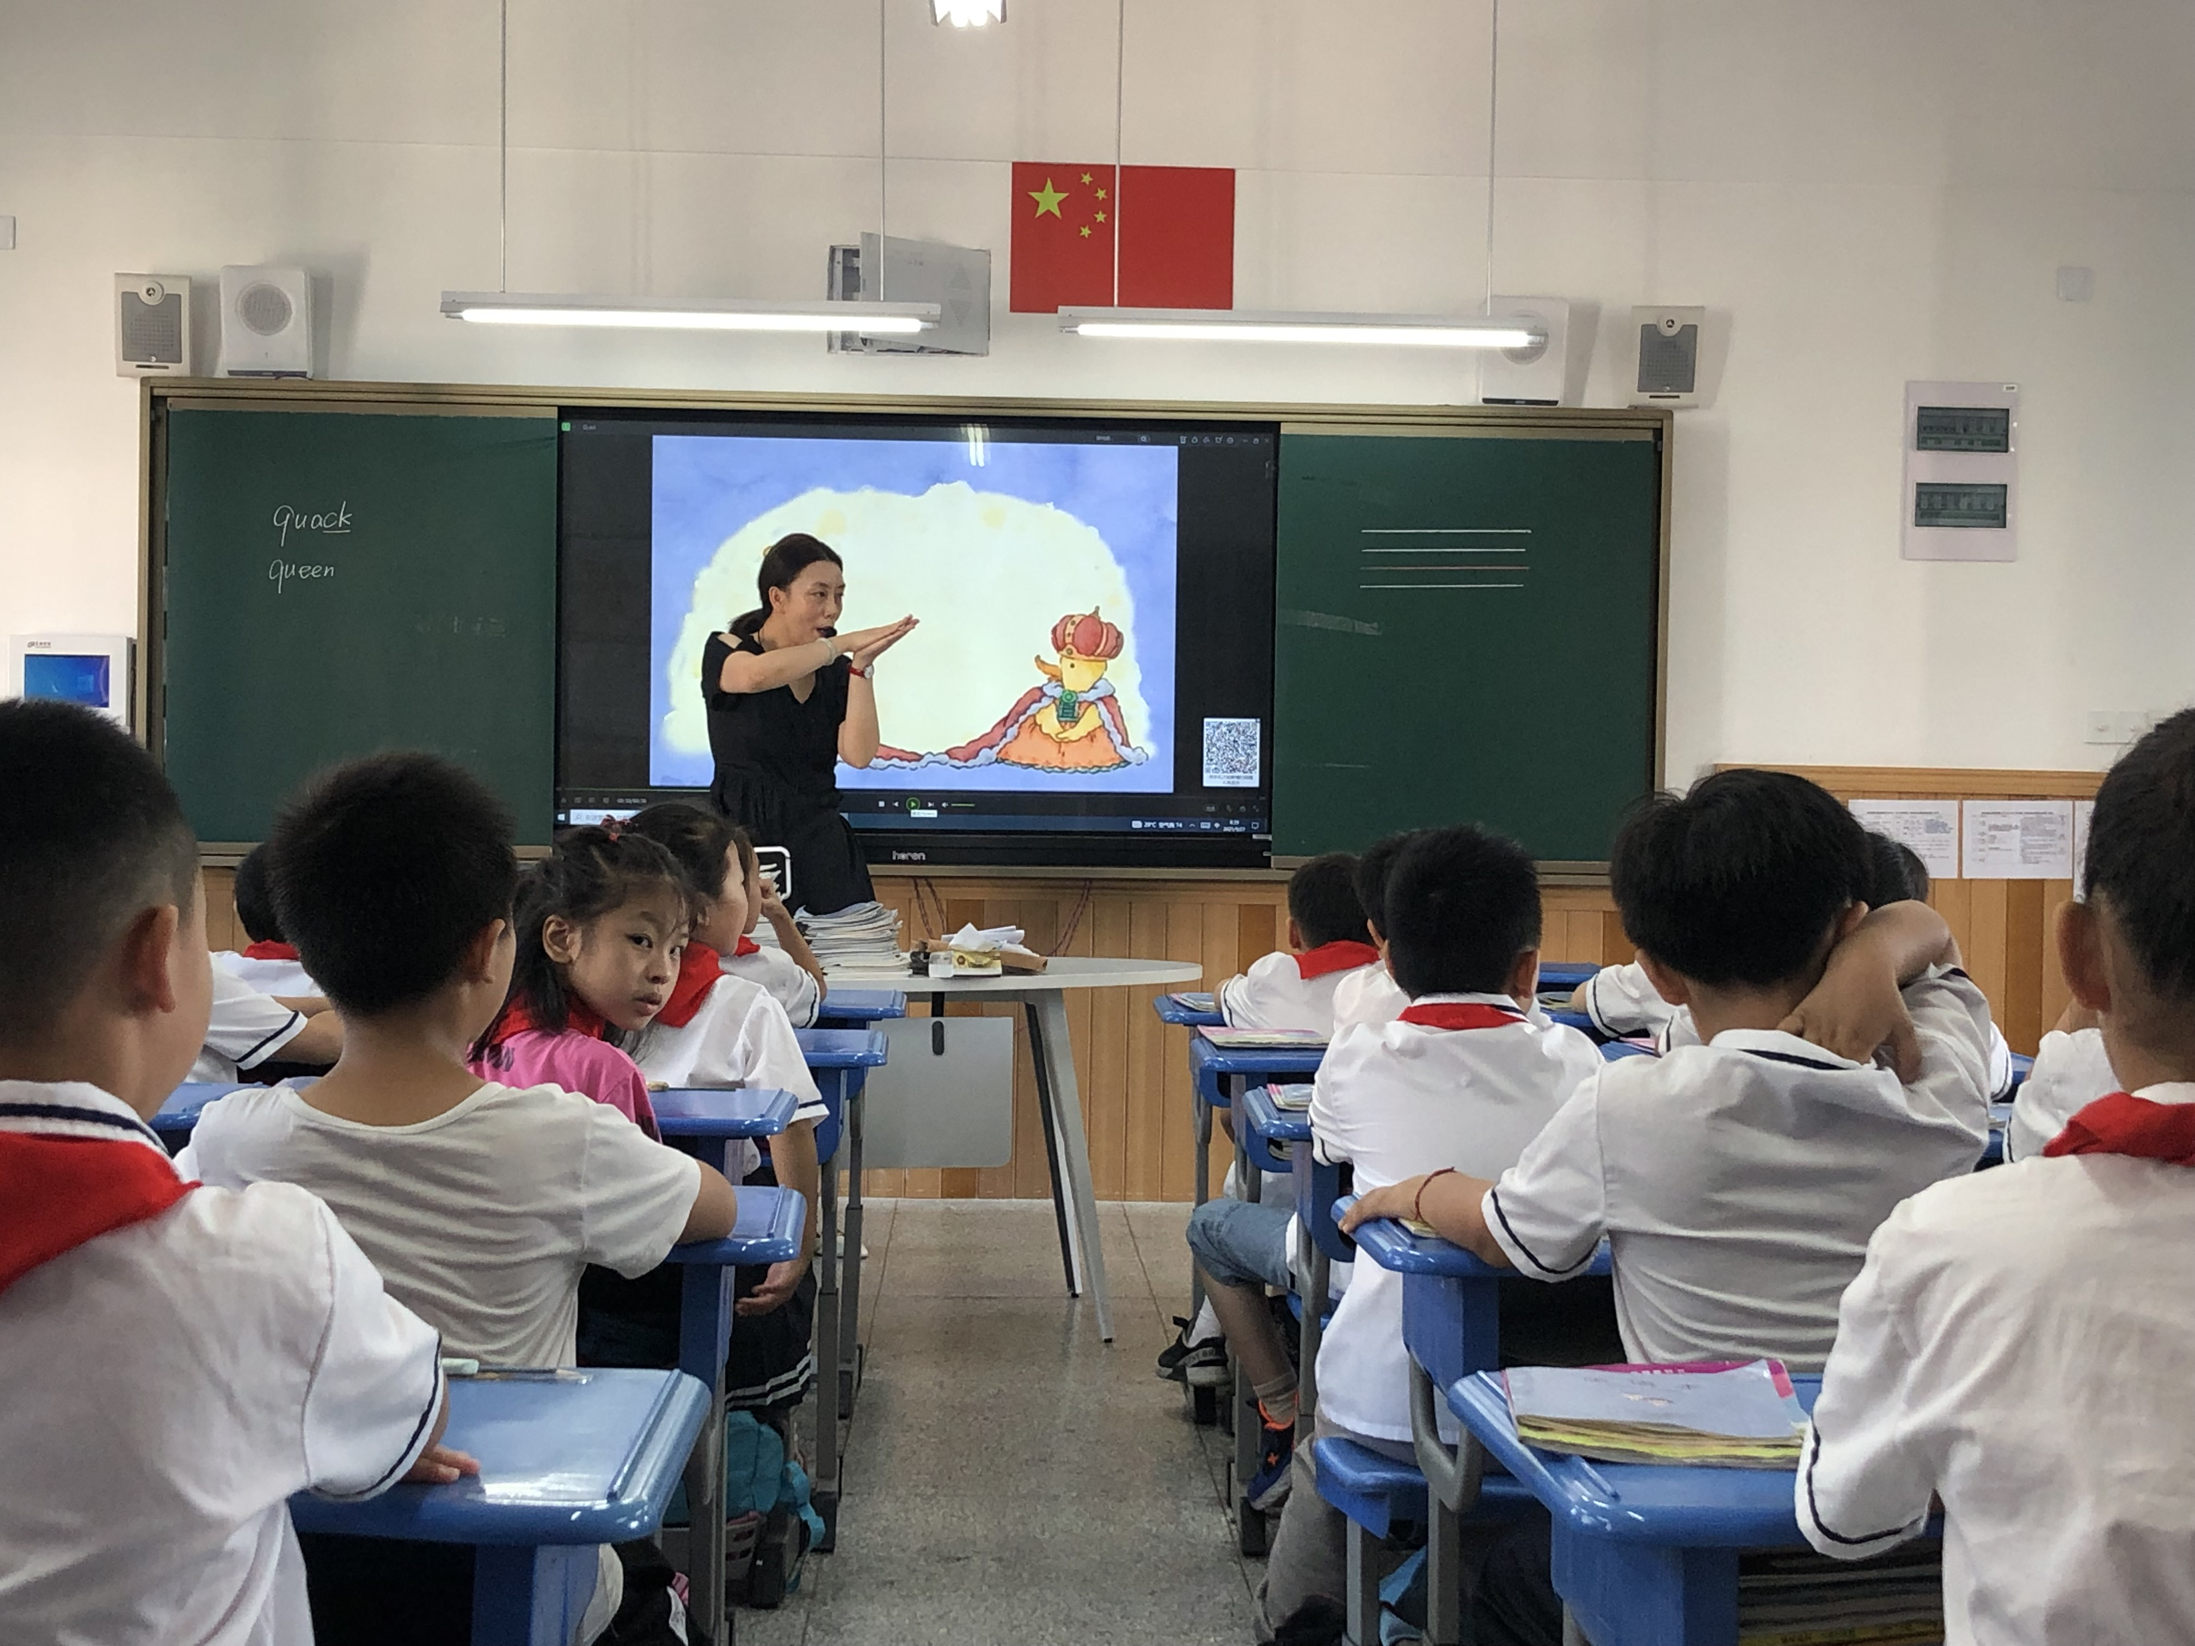
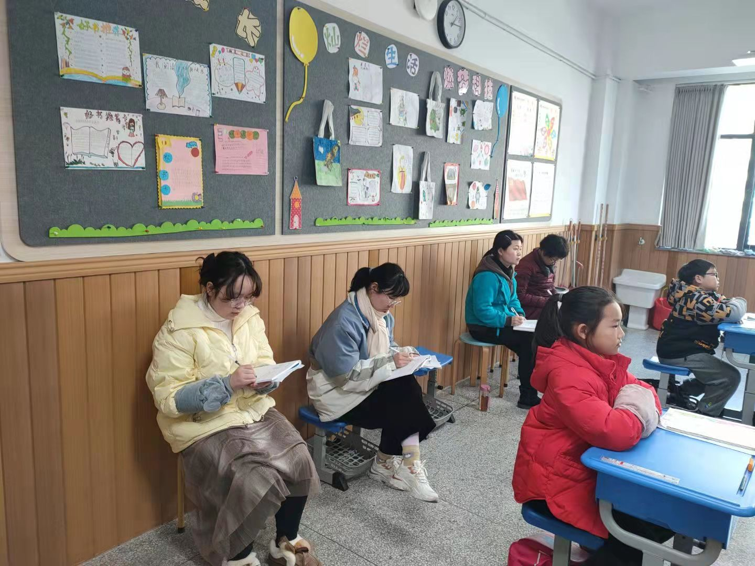
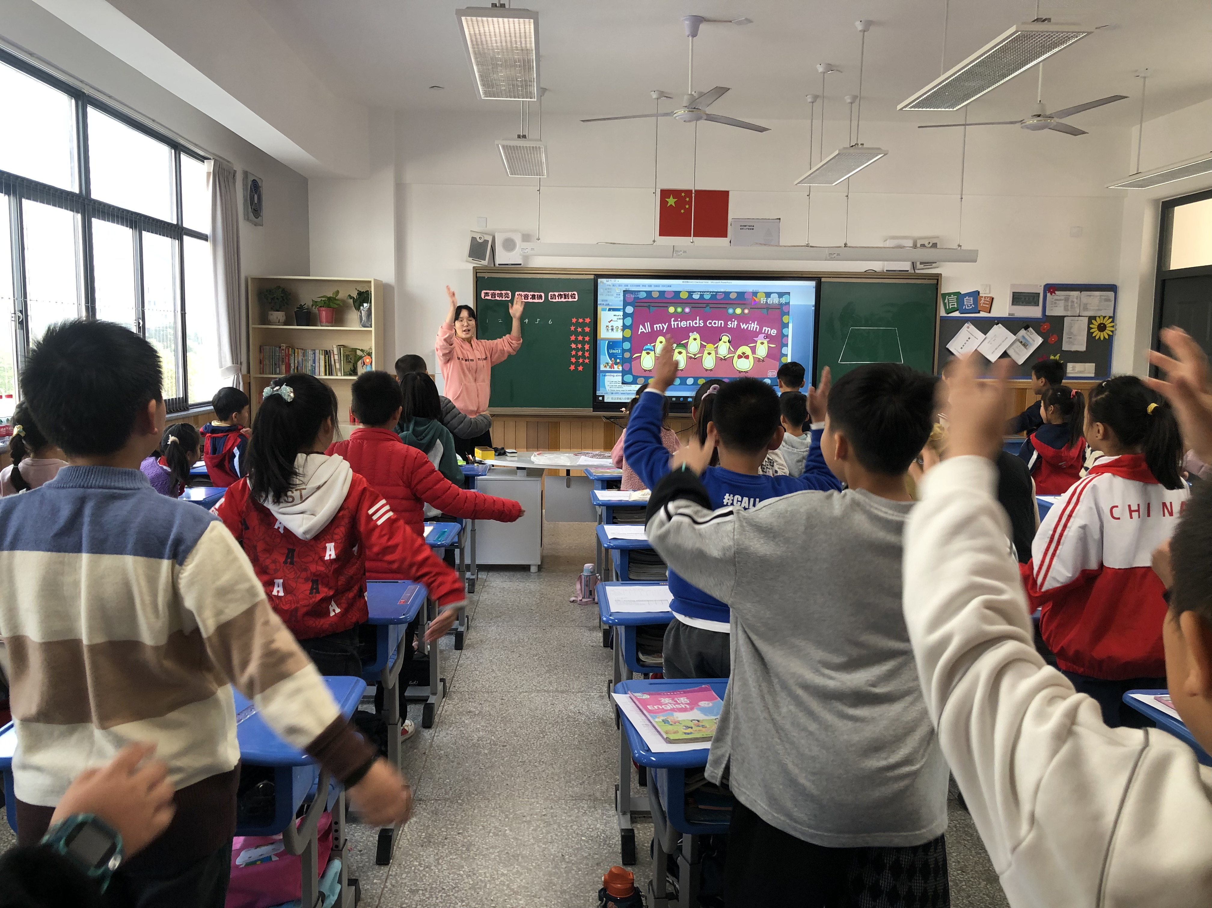
2.日常研讨，互相学习
每周三的教研组活动中，教师们对phonics教学进行研讨，从儿歌里出现的生词发音，到设计惟妙惟肖的动作帮助学生建立音形义的联系，这样的讨论是日常化的。
老师们会经常走进同伴的课堂学习，教研组成员每天都是在热烈的日常聊课及实施反思交流中度过。教师们分工合作，精心设计动作，拍摄视频，发在教研组群，资源共享。

Slide 13
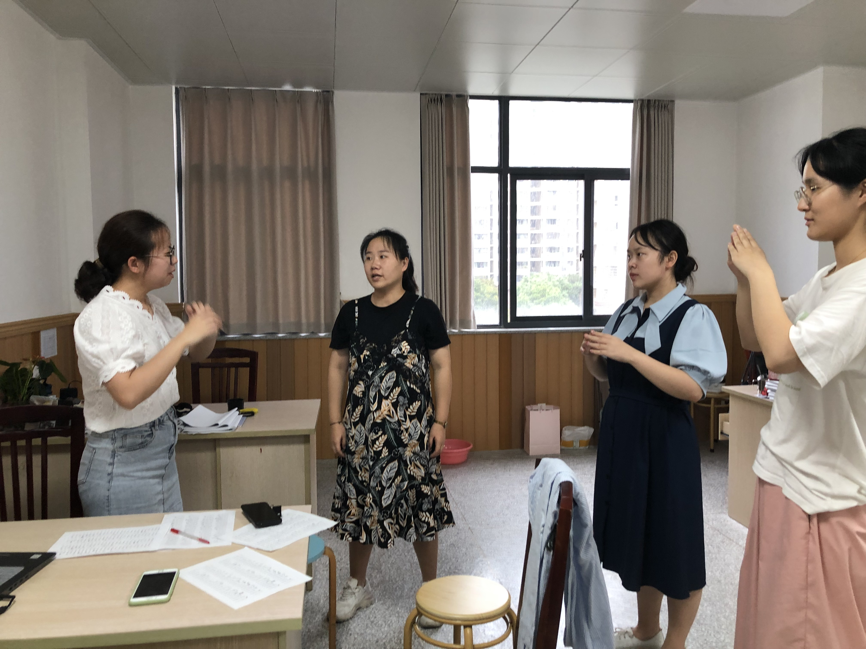

Slide 14
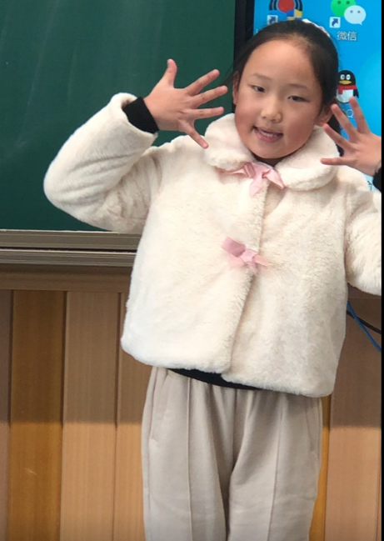
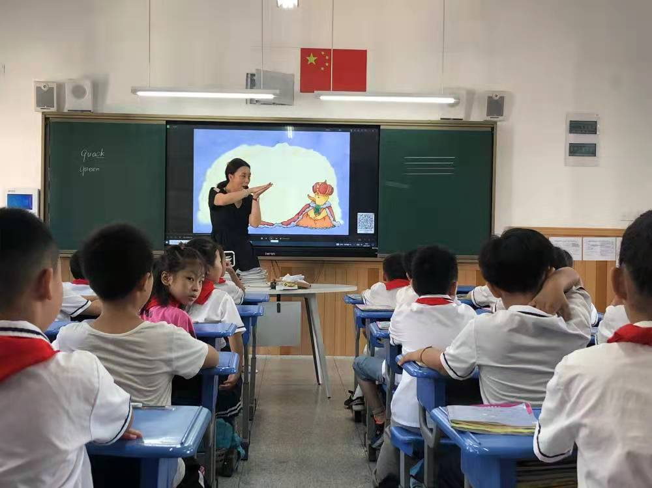
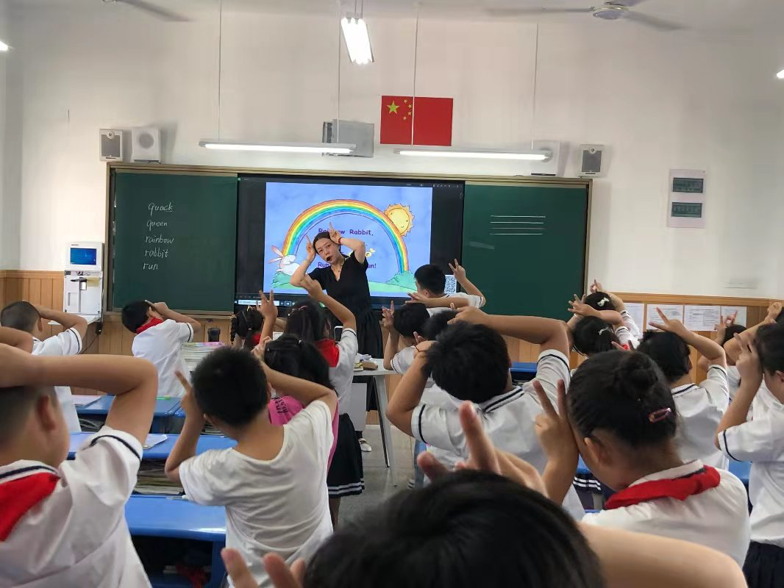
3.常规积累，展示反馈
课堂上老师们对学生的学习活动进行展示和反馈，提高学生学习的积极性和主动性。学生一边有节奏地朗读，一边饶有兴趣地做着动作。老师请做得好的同学到前面展示，大家进行评价。学生们学习很有成就感，享受愉悦的学习过程。
B
C
D
A

Slide 15
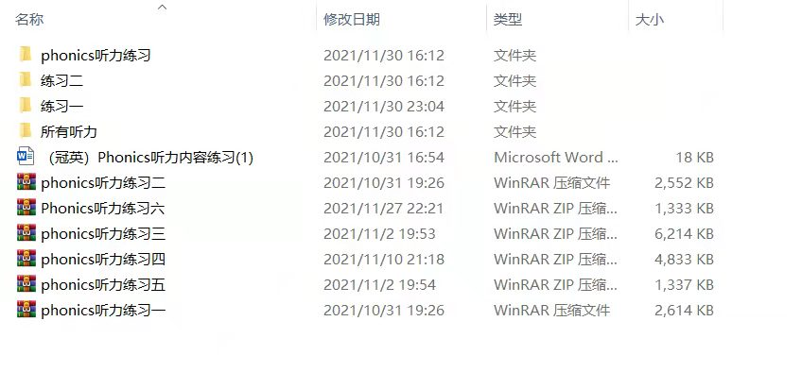
4.分工合作，资源共享
在phonics 教学中，三英教研组教师群策群力，分工合作，资源共享。教师们制作了教学ppt，图片和视频结合，打印文档朗读材料同时录制朗读音频。共同设计动作，录制动作视频，出听力练习卷等，只要有需要，大家都齐心协力，高效完成任务，做好分享在教研组群里。在复习阶段，老师们又把这些视频进行了整理合并，形成完整版的视频材料，便于早读课、课前积累和课后播放给学生们磨耳朵，创造愉悦的朗读氛围。

Slide 16
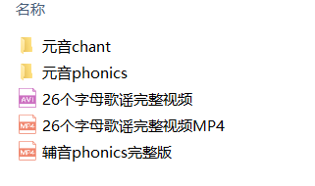
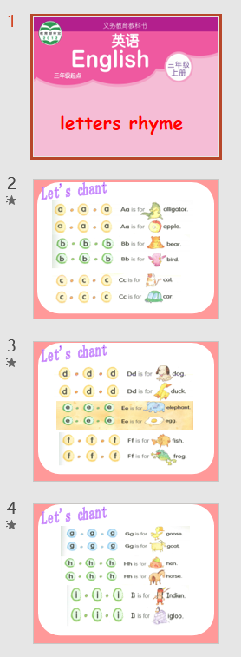
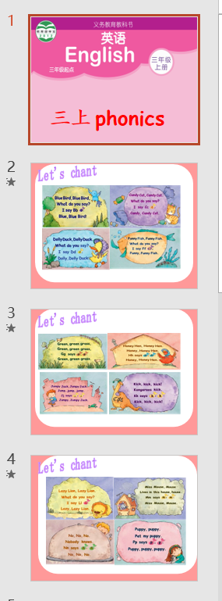
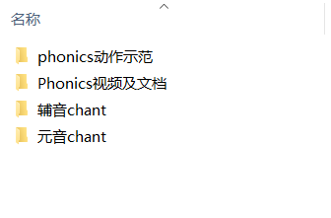
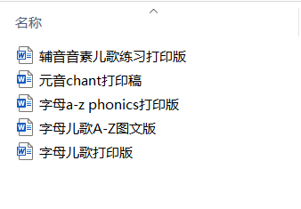

Slide 17
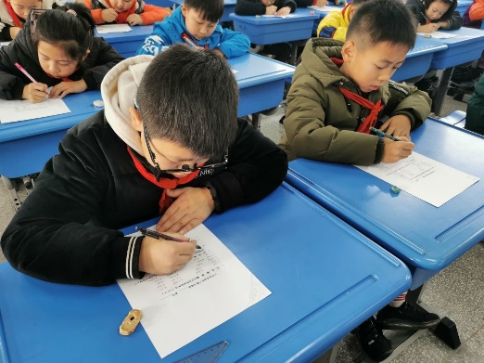
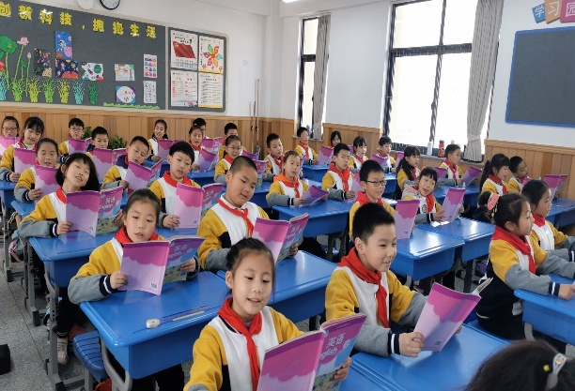

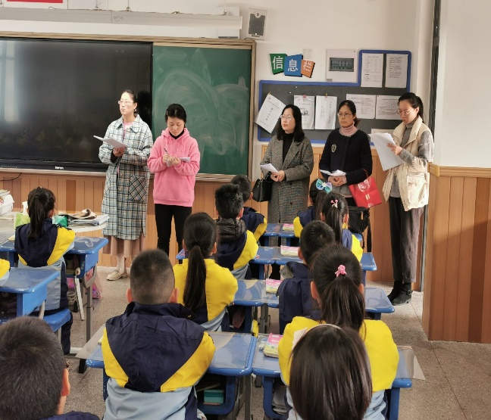
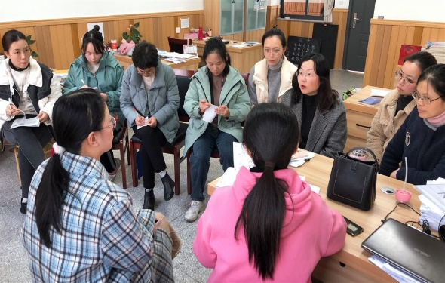
5、以赛促优，精益求精
12月8号下午，我们进行了校级层面的朗读比赛，评委组教师王丽主任充分肯定了三年级同学们的朗读成果，并提出了一些宝贵的建议，为备战区级比赛做好更充分的准备。在赛事驱动下，三英团队的老师更是凝心聚力，拧成一股绳。群里分享优秀的朗读视频，供大家模仿学习。并且对同学们的服装、头饰和比赛当天的化妆都做了细致入微的考虑。比赛当天，三英组老师们都有下午第三节短课，她们也积极调课，为抽测到的班级提供各种帮助。最终，三（3）班的学子们在常州市评选中获得市一等奖佳绩。不积跬步，无以至千里。本次比赛的成功，离不开各级校领导的支持和鼓励，离不开家长们给予的支持和配合；离不开英语老师日常的扎实教学和各学科老师的通力合作；更离不开孩子们每一天刻苦练习，每一次比赛都是成长，每一次成长都是在不断的超越自我。请大家欣赏我们孩子的朗读视频
比赛视频

Slide 18
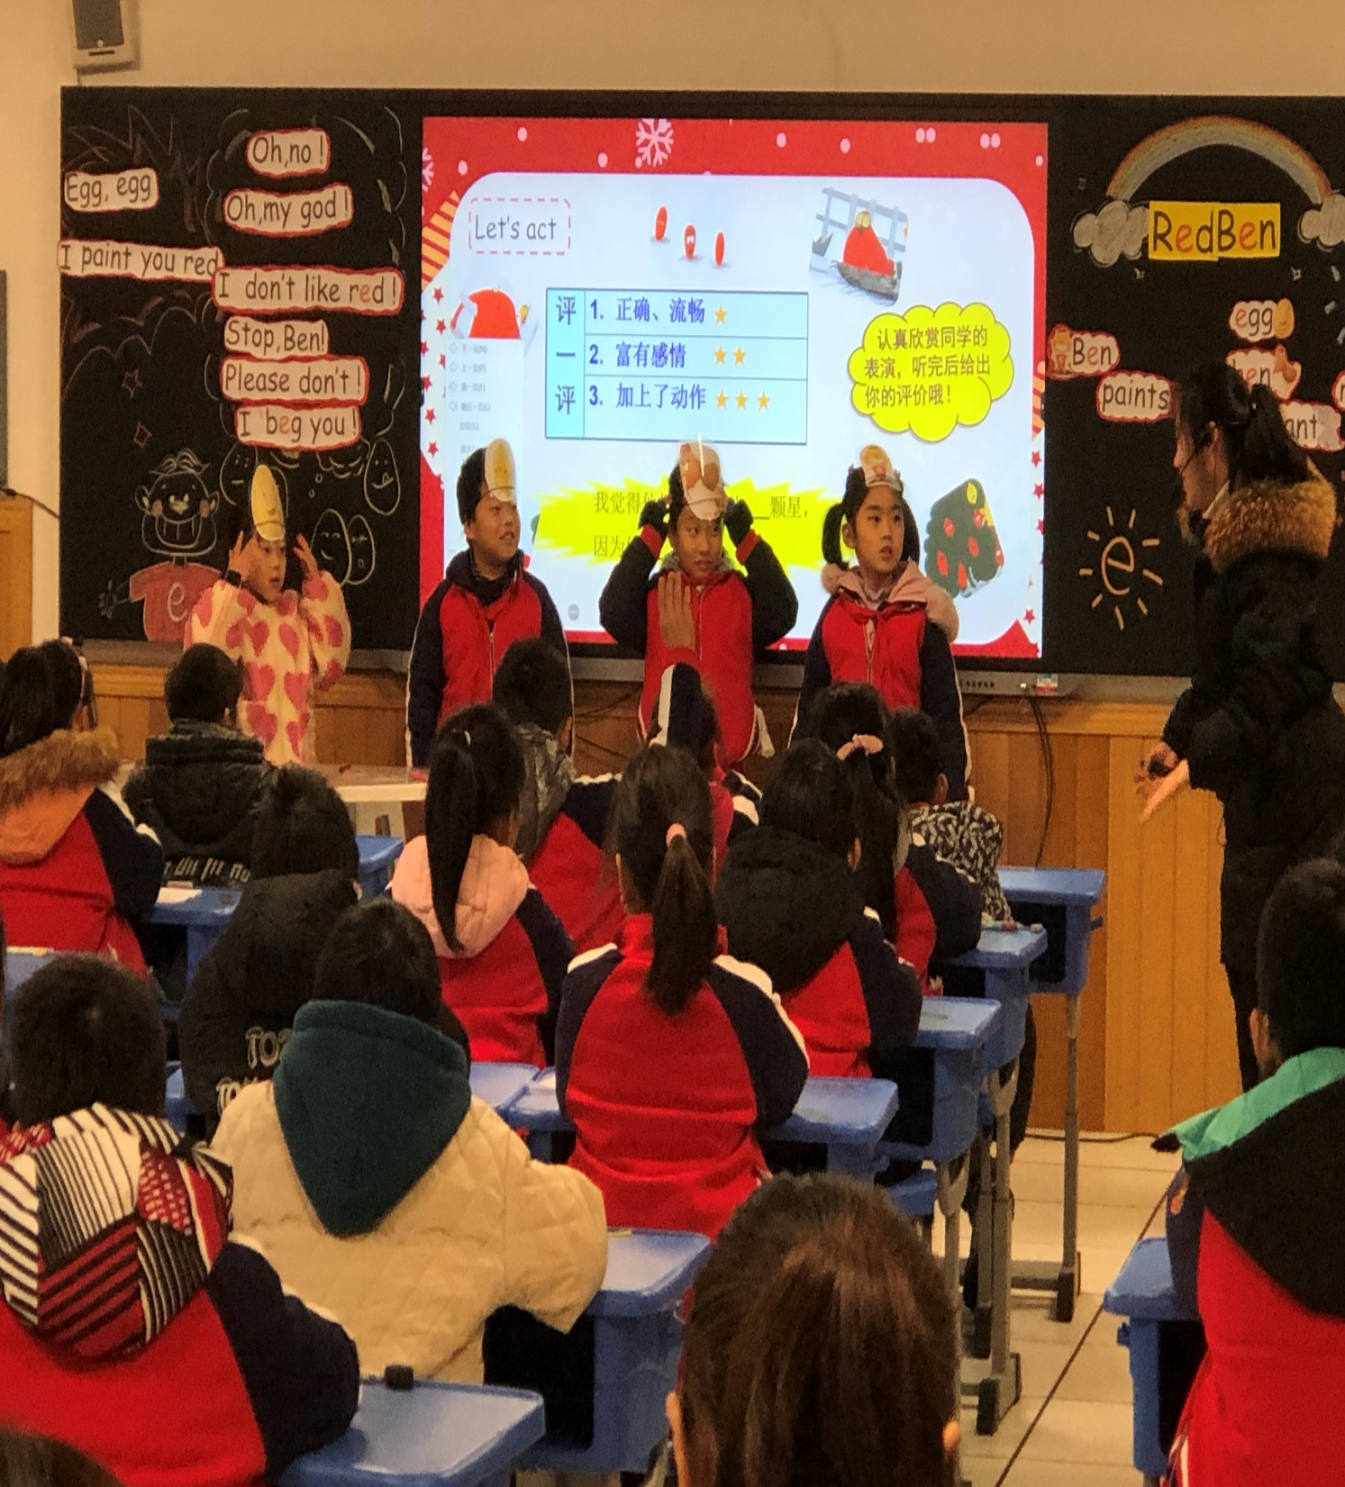
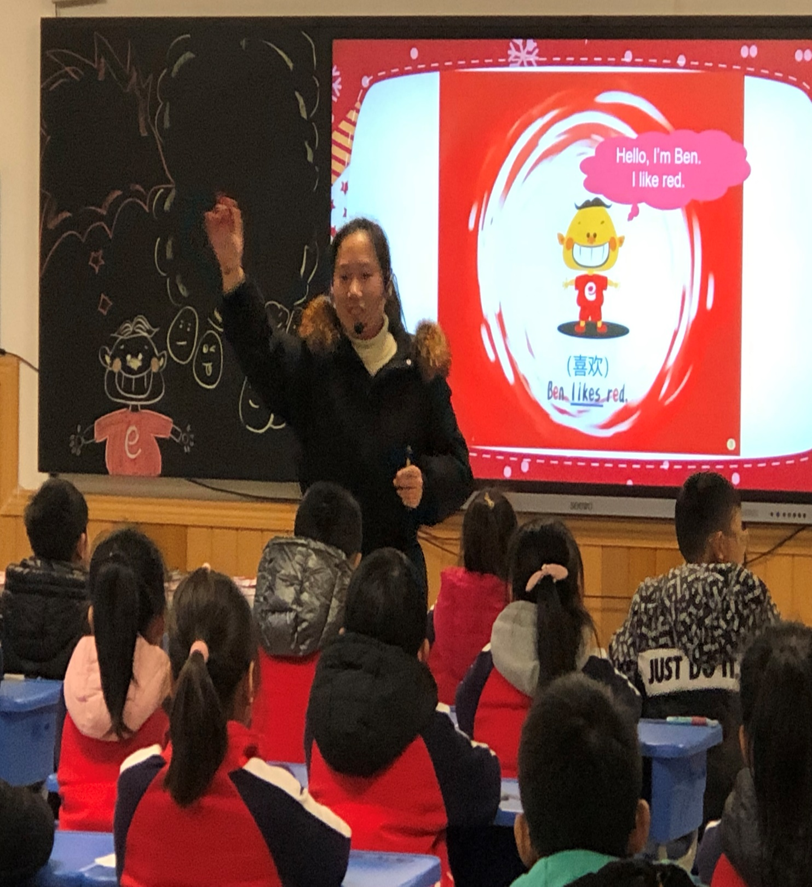
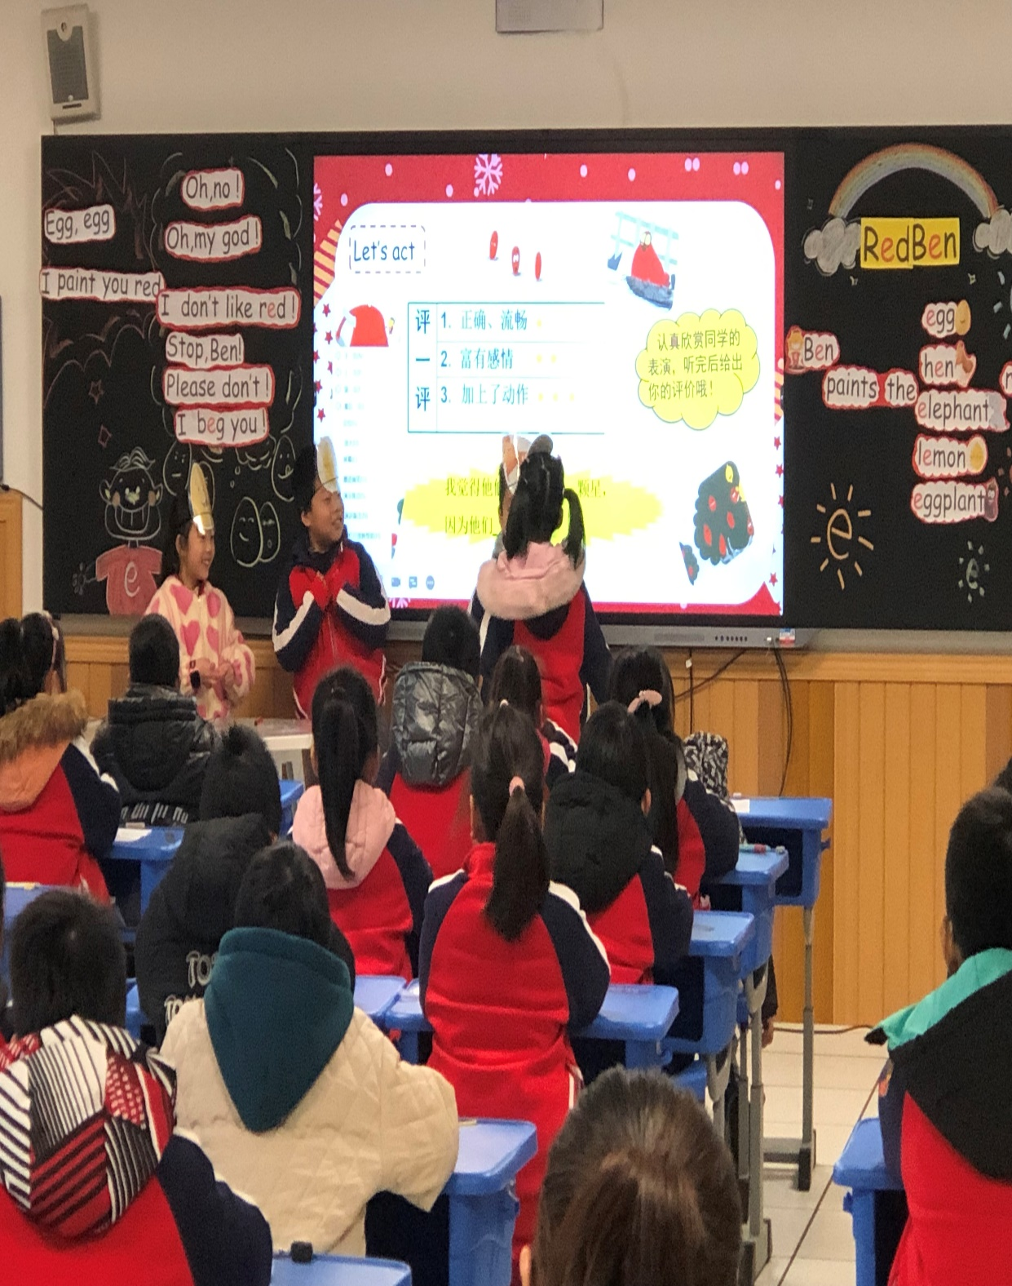
6、前沿后续，绘本接力
前沿后续，绘本接力
Phonics比赛，促使我们积极探索教学新路径，培养学生自主拼读新单词的能力，字母绘本教学敲开了课外学习的大门。2022年1月5日，毕金菁老师执教了一堂有趣的字母绘本课《Red Ben》。这节课以音素/e/为核心，培养学生自主拼读新单词的能力。情感线索明晰，毕老师紧扣主人公喜欢红色这一主线，让学生用心体会，用心去读，用心去演，深度理解。整堂课老师设计的问题开放，有效激发了学生的思维。课堂上，学生积极参与表演，增强意义体验。老师设计主线问题，引导学生探究主题意义。这节课受到了市英语教研员黄小燕老师的充分肯定，也给我们组内老师提供了示范。

Slide 19
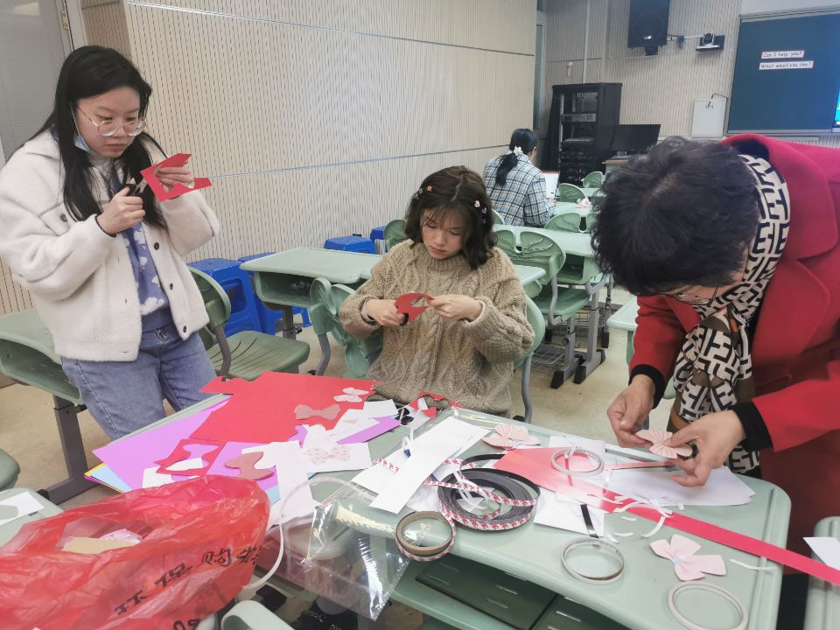
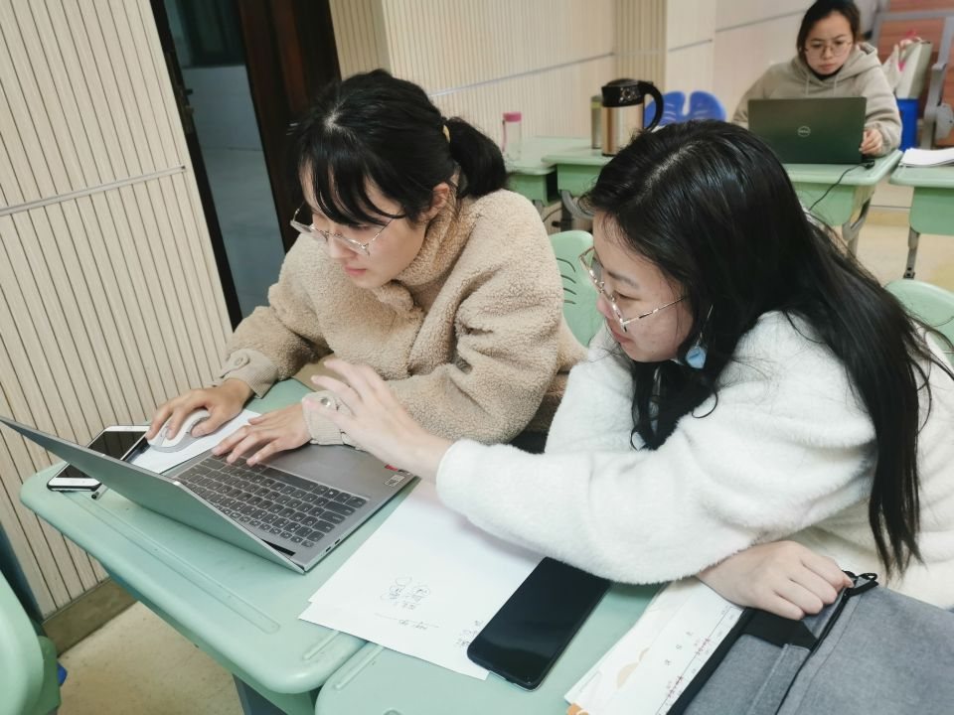
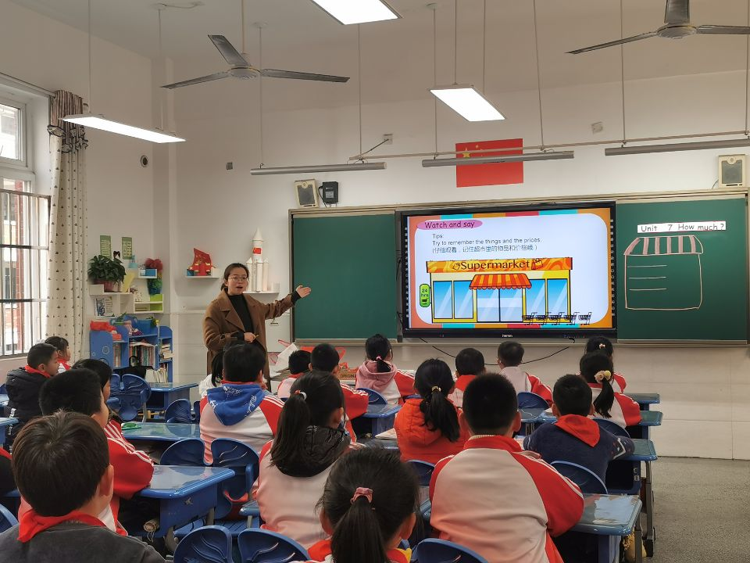
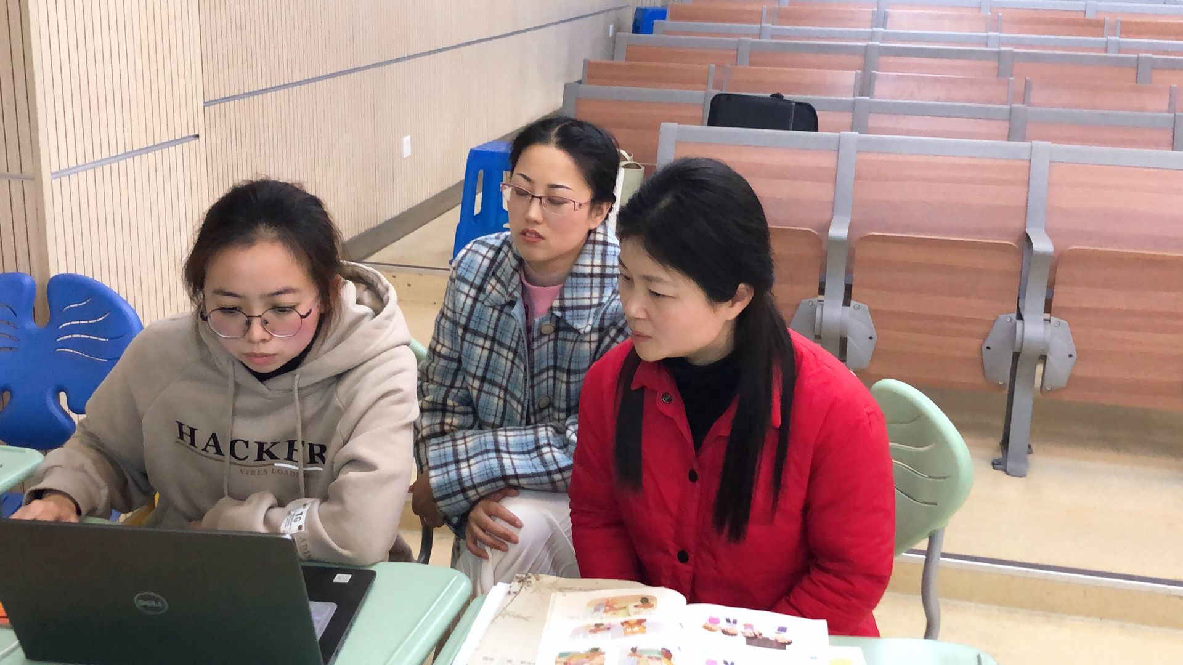
赛事驱动，拔节成长
赛事驱动，拔节成长
本学期，谢星赟老师全程参与了区“骏马杯”课堂教学展评活动，荣获二等奖。教研组内团结一心给谢老师提供帮助，深入分析教学内容、反复钻研活动设计、精心制作板贴、全程参与磨课，成员间在此过程中凝心聚力、拓宽视野、思维碰撞，最终达到共同学习、共同提升、抱团的目的，在团队合作中真正收获成长感和幸福感。谢老师作为新星老师带领组内新教师拔节成长。

Slide 20

三
居家抗疫，促团队教师掌握新技能。

Slide 21
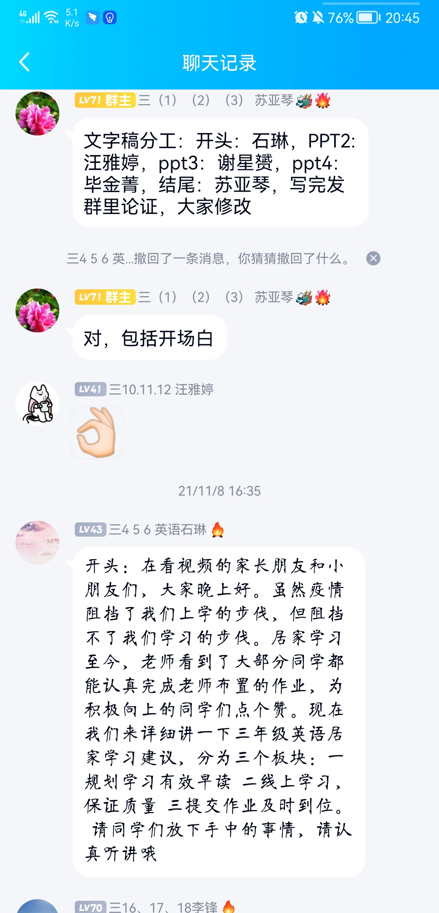
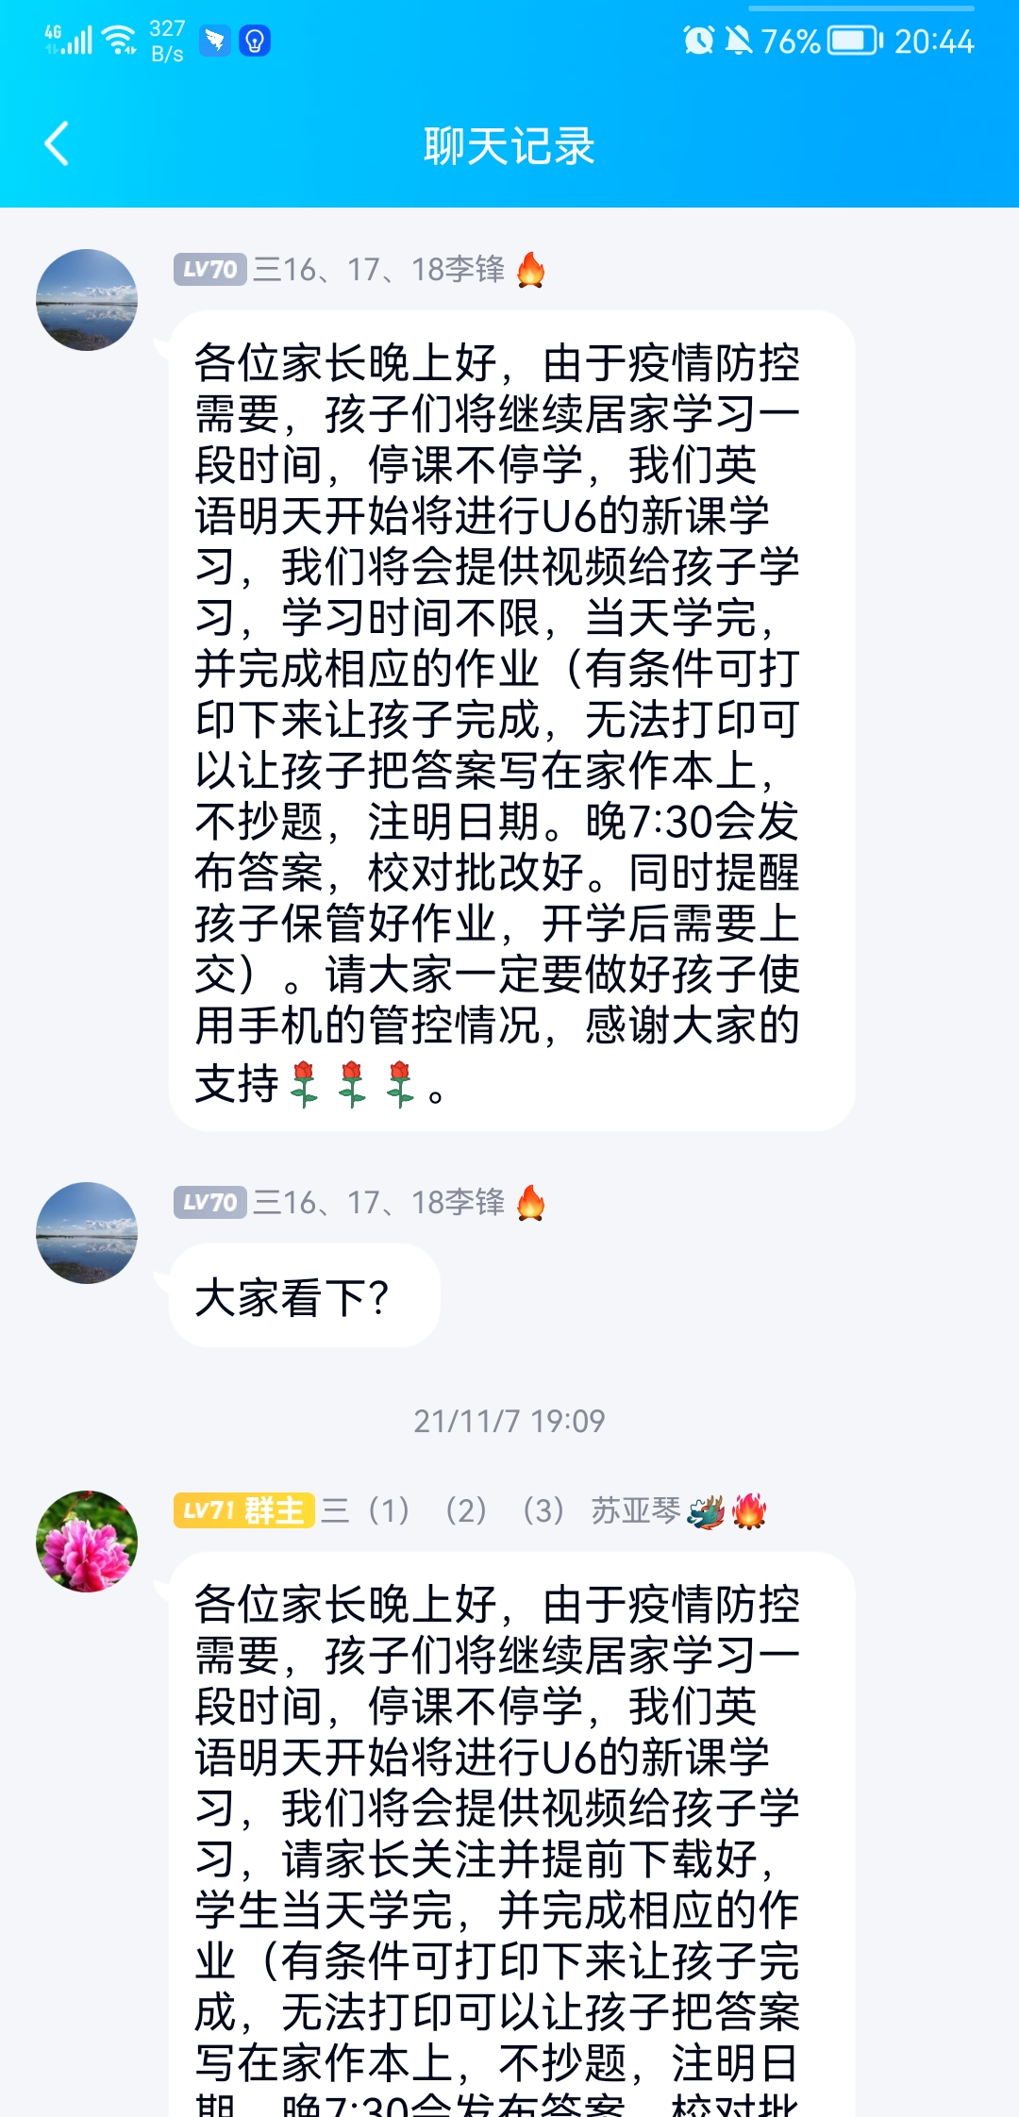
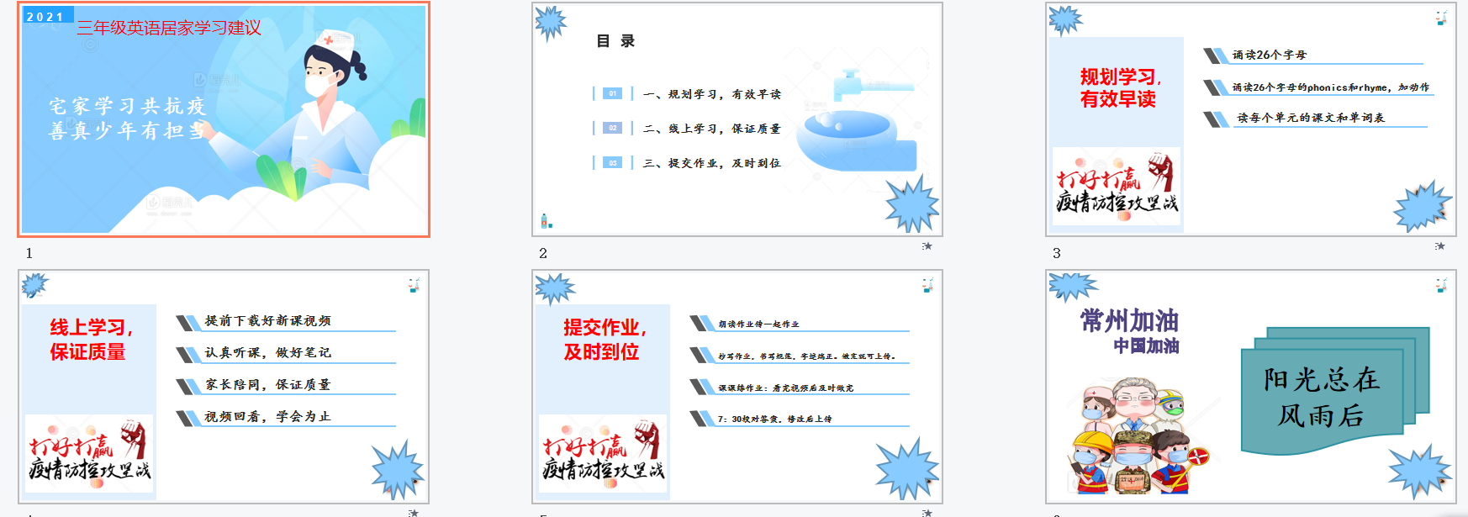
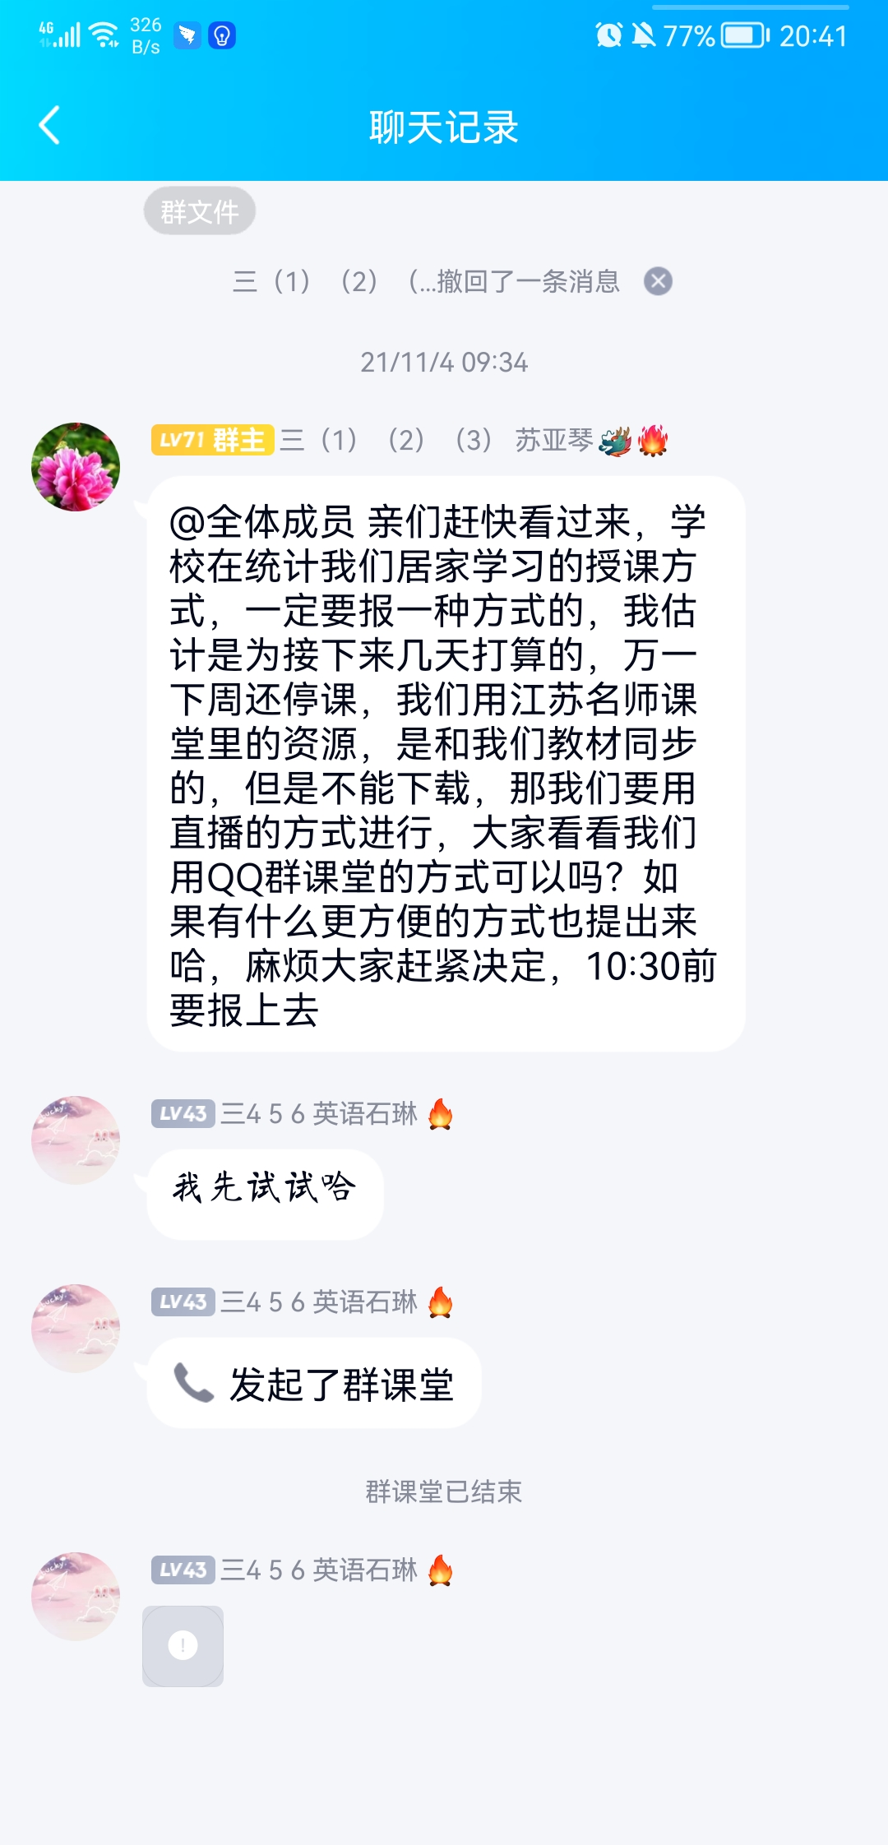
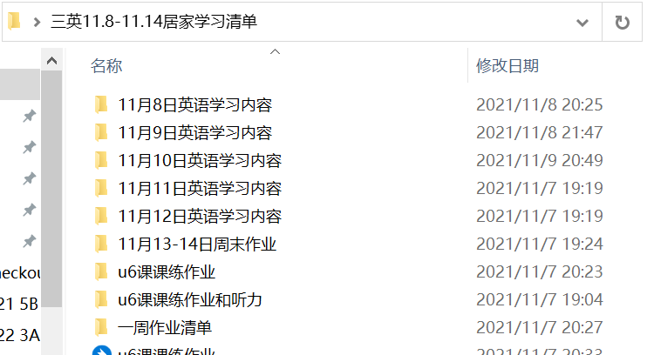
英语居家学习线上班会
居家抗疫，促团队教师掌握新技能
11月份，一场突如其来的疫情阻挡了孩子们上学的脚步，
但阻挡不了我们学习的步伐。

Slide 22
四
青蓝结对 在同伴互助中同生共长

Slide 23
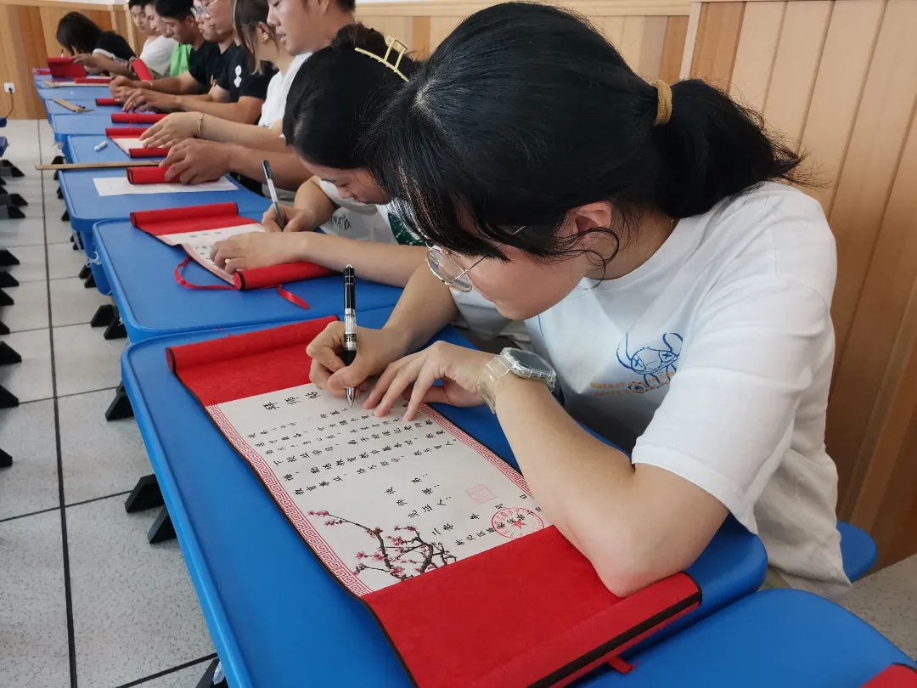
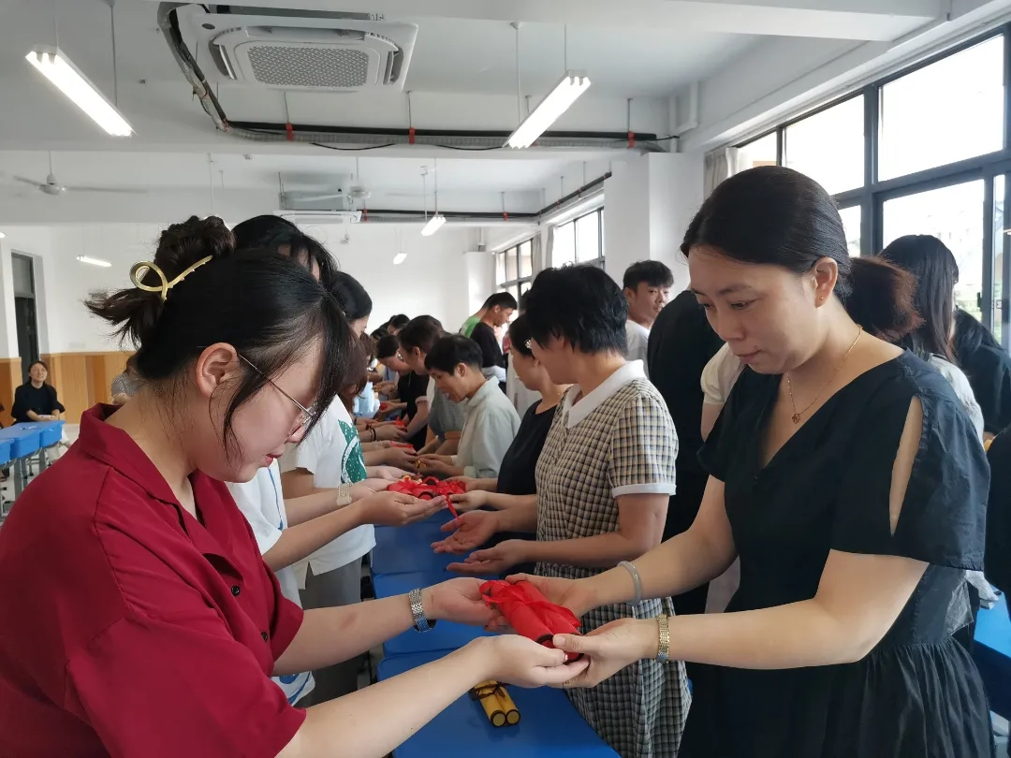
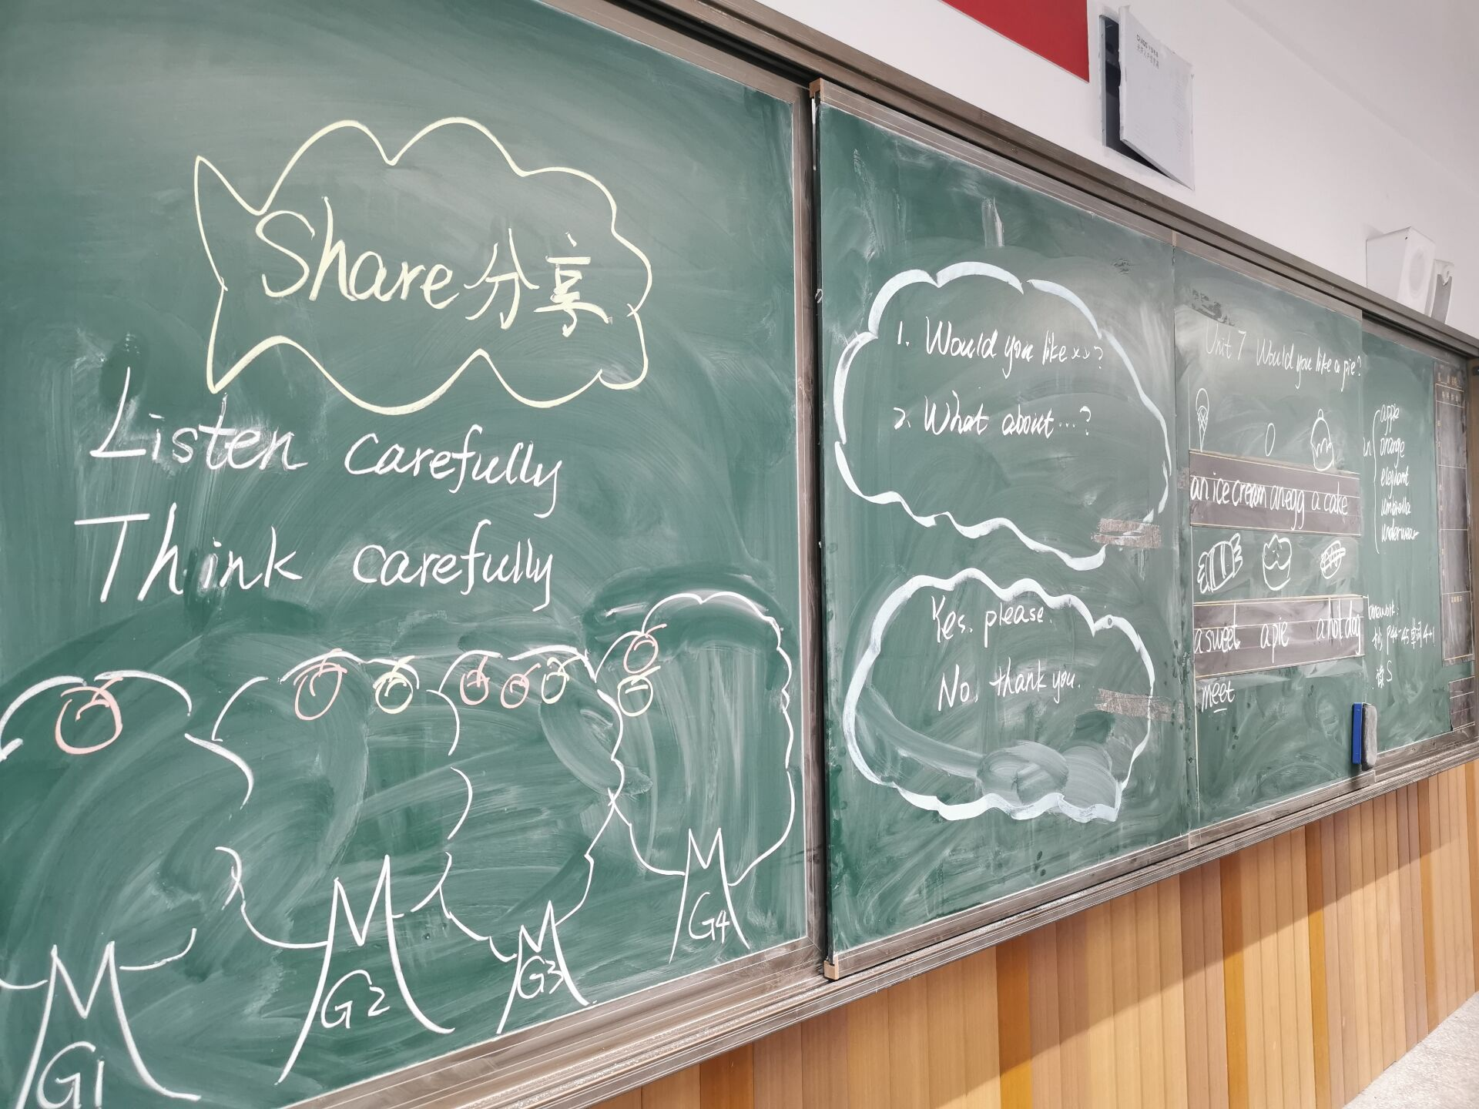
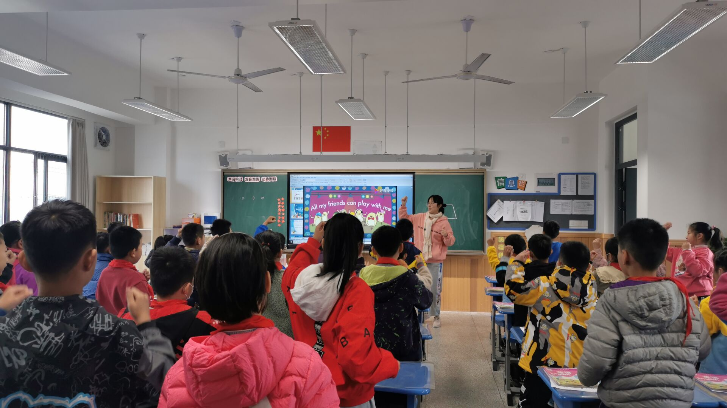
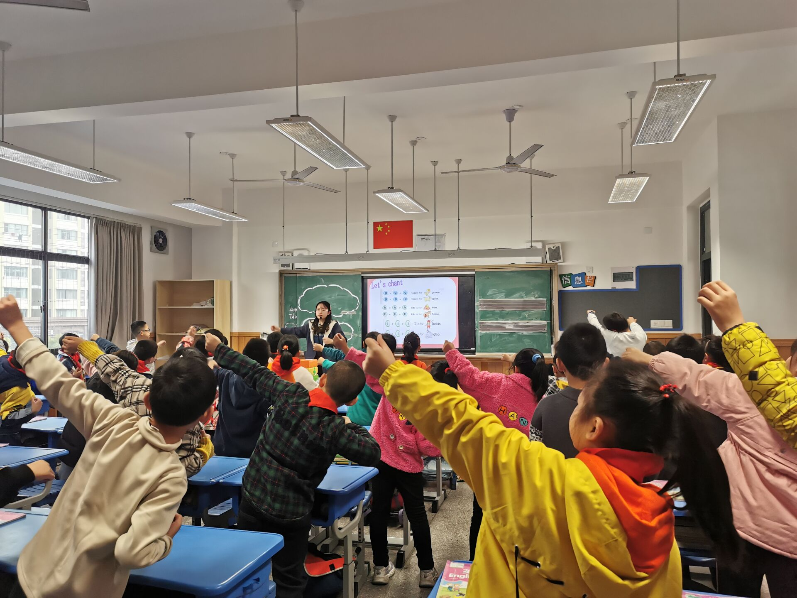
青蓝结对 在同伴互助中同生共长
汪雅婷老师
石琳老师

Slide 24
“习惯源于细节，细节成就美丽。”每一份成功的背后都有共通之处，那就是“扎实+技巧”的磨练。所以今后我们会在以下几方面努力：

Slide 25
1、教师锤炼基本功，提升专业素养。
2、继续专题研究，上好课题研究课。
3、在前期phonics教学的基础上，继续让学生练习拼读，学会利用字母发音拼读新单词和记忆新单词。
4、探索教学新路径，用绘本这块敲门砖打开课外学习的大门。
5、关注学生在课堂上真实的成长，处理好学得和习得的关系。

Slide 26
而今踏步从头跃，弹指一瞬间，我们收获无限。杰出的成绩源于耐心的累积，骄傲的成就来自于不懈的努力。前方不再是遥远的地平线，而终将成为我们新的起点。新学年，我们继续团结互助，携手共进。
A
B
C
D
合作
努力
研究
创新

Slide 27
谢谢您的聆听

Slide 28
06
前延后续，绘本接力

Slide 29
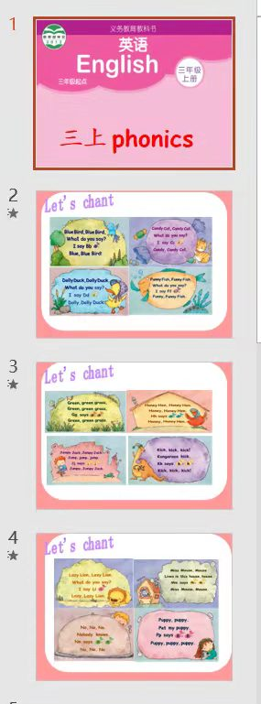
赛事驱动，促团队教师抱团发展
三年级的整班朗读比赛是历年来的一个传统项目，今年增加了字母音素儿歌的朗读和cvc拼读的听力练习，内容和难度都有所增加。时间紧，任务重，对三年级英语老师来说是一个不小的挑战。三英团队凝心聚力，群策群力，从开学初就做好了准备。

